Slide 1

Sistemas de Recomendación

Slide 2
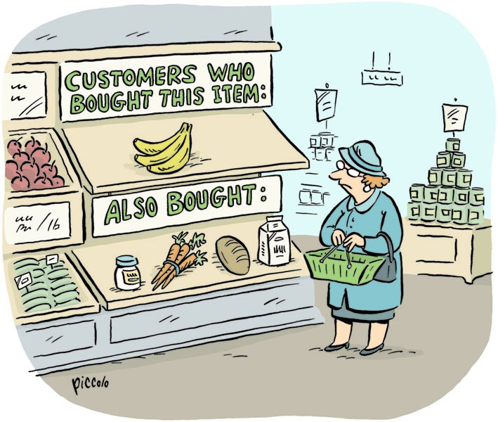


¿Qué es un sistema de recomendación?
Soluciones que realizan recomendaciones para emparejar usuarios con productos
El objetivo es ayudar a los usuarios a tomar decisiones frente a grandes cantidades de información, mejorando la experiencia de usuario y reduciendo el tiempo empleado en la selección de productos a consumir.

Slide 3







Filtrado colaborativo
Utilizan a usuarios con gustos afines u objetos similares para estimar recomendaciones.
User – User
Estos algoritmos realizan recomendaciones utilizando los consumos de otros usuarios y la afinidad entre éstos.

Slide 4






Filtrado colaborativo
Utilizan a usuarios con gustos afines u objetos similares para estimar recomendaciones.
Item-Item
Estos algoritmos realizan recomendaciones utilizando los consumos del usuario y la afinidad entre los items
Producto similar

Slide 5



Filtrado colaborativo
¿Cómo medimos la similitud entre items?
Película | Acción | Comedia
La Máscara | 6 | 6
La Vida de Brian | 1 | 10
Misión Imposible | 10 | 2

Slide 6
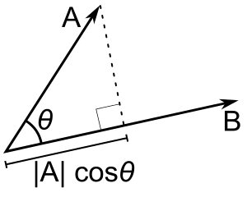
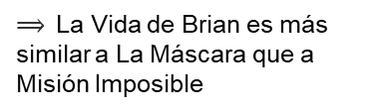
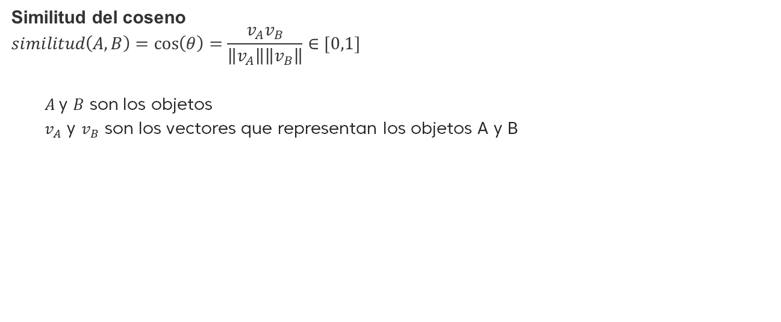
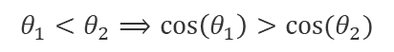
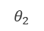
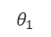
Filtrado colaborativo
¿Cómo medimos la similitud entre items?
Similitud del coseno
$$similitud\left(A,B\right)=\cos\left(θ\right)=\frac{v_{A}v_{B}}{\left\|v_{A}\right\|\left\|v_{B}\right\|}∈[0,1]$$
$A$y $B$ son los objetos
$v_{A}$ y $v_{B}$ son los vectores que representan los objetos A y B
Comedia
La Vida de Brian (1,10)
La Máscara (6,6)
$$θ_{1}<θ_{2}⟹cos\left(θ_{1}\right)>cos⁡(θ_{2})$$
$⟹$La Vida de Brian es más similar a La Máscara que a Misión Imposible
Misión Imposible (10,2)
$$θ_{2}$$
$$θ_{1}$$
Acción

Slide 7
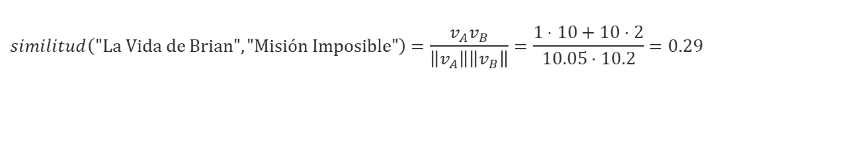
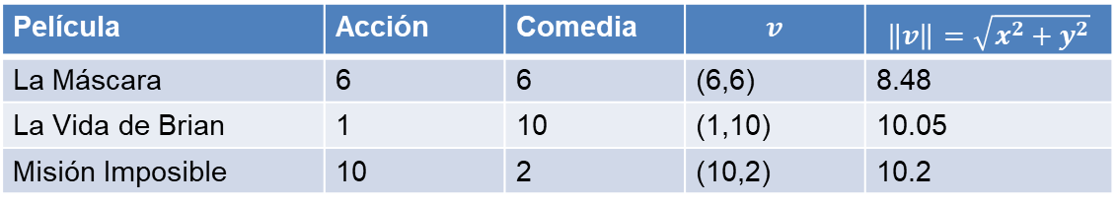
Filtrado colaborativo
¿Cómo medimos la similitud entre items?
Película | Acción | Comedia | $$v$$ | $$\left\|v\right\|=\sqrt{{x^{2}+y}^{2}}$$
La Máscara | 6 | 6 | (6,6) | 8.48
La Vida de Brian | 1 | 10 | (1,10) | 10.05
Misión Imposible | 10 | 2 | (10,2) | 10.2
$$similitud\left("La Máscara","La Vida de Brian"\right)=\frac{v_{A}v_{B}}{\left\|v_{A}\right\|\left\|v_{B}\right\|}=\frac{6⋅1+6⋅10}{8.48⋅10.05}=0.7$$
$$similitud\left("La Vida de Brian","Misión Imposible"\right)=\frac{v_{A}v_{B}}{\left\|v_{A}\right\|\left\|v_{B}\right\|}=\frac{1⋅10+10⋅2}{10.05⋅10.2}=0.29$$
Recomiendo ítems similares a los que te gustan

Slide 8
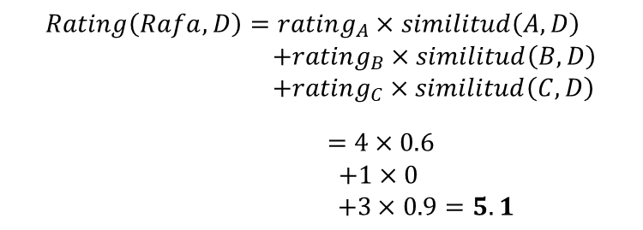
Matriz de similitudes
Filtrado colaborativo
 | A | B | C | D
A | 1 | 0 | 0.4 | 0.6
B | 0 | 1 | 0 | 0
C | 0.4 | 0 | 1 | 0.9
D | 0.6 | 0 | 0.9 | 1
VideoID | Rating
A | 4
B | 1
C | 3
D | ???
$$Rating\left(Rafa,D\right)=rating_{A}×similitud\left(A,D\right) \\ +rating_{B}×similitud\left(B,D\right) \\ +rating_{C}×similitud\left(C,D\right)$$
$=4×0.6$
$+1×0$
$$+3×0.9=5.1$$
¿Cuál es el rating esperado del vídeo D?
Haciendo este cálculo para cada vídeo no visualizado, podemos establecer un ránking de los vídeos con mayor estimación de rating

Slide 9


Filtrado colaborativo
Recomendable?
¿Cómo medimos la similitud entre usuarios?
Coeficiente de correlación $∈[−1,1]$
 | La Máscara | Titanic | El Padrino | Misión Imposible | The Disaster Artist | Media
Rafa | 2 | 3 | 5 | 3 | ? | 3.25
Antonio | 5 | 5 | 1 | 1 | 4 | 3.2
Raúl | 2 | 4 | 4 | 4 | 5 | 3.8
Guillermo | 2 | 5 | 3 | 4 | 3 | 3.4
$$similitud\left("Rafa","Antonio"\right)=−0.68$$
Recomiendo ítems que le gustan a usuarios similares a ti
(similitud>0), ponderando con el grado de similitud
$$similitud\left("Rafa","Raúl"\right)=0.66$$
$$similitud\left("Rafa","Guillermo"\right)=0.1$$
$$predicción\left("Rafa","The Disaster Artist"\right)=3.25+\frac{0.66⋅\left(5−3.8\right)+0.1⋅(3−3.4)}{0.66+0.1}=$$
$$=3.25+0.99=4.2$$

Slide 10
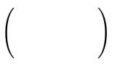
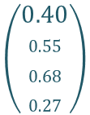
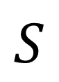

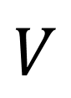

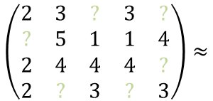
Filtrado colaborativo
La factorización consiste en expresar un problema grande como producto de factores más pequeños, e.g.
55 = 5 x 11
Factorización matricial
 | La Máscara | Titanic | El Padrino | Misión Imposible | The Disaster Artist
Rafa | 2 | 3 | ? | 3 | ?
Antonio | ? | 5 | 1 | 1 | 4
Raúl | 2 | 4 | 4 | 4 | ?
Guillermo | 2 | ? | 3 | ? | 3
$$\left(\begin{matrix}2 & 3 & ? & 3 & ? \\ ? & 5 & 1 & 1 & 4 \\ 2 & 4 & 4 & 4 & ? \\ 2 & ? & 3 & ? & 3\end{matrix}\right)≈$$
$$U$$
$$S$$
$$V$$
$$\left(\begin{aligned}0.40 \\ 0.55 \\ 0.68 \\ 0.27\end{aligned}\right)$$
$$=\left(\begin{matrix}1.1 & 2.7 & 1.6 & 1.8 & 1.2 \\ 1.5 & 3.7 & 2.3 & 2.5 & 1.7 \\ 1.8 & 4.5 & 2.8 & 3 & 2 \\ 0.7 & 1.8 & 1.1 & 1.2 & 0.8\end{matrix}\right)$$
$$⋅ \left(9.88\right) ⋅$$
$$\left(\begin{matrix}0.27 & 0.68 & 0.41 & 0.45 & 0.31\end{matrix}\right)$$
Recomiendo ítems con mayor valor en la matriz

Slide 11
Problemas frecuentes
Cold-start: Un usuario/item nuevo no tiene suficiente información como para asignarle recomendaciones
Sparsity: Muy poca gente califica los ítems
Transparency: No se pueden explicar los motivos de las recomendaciones
Técnica | Ventajas | Desventajas
User-User | Fácil de implementar Diversidad en las recomendaciones | Sparsity Lento Cold start para usuarios e items
Item-Item | La recomendación sólo depende de los gustos del usuario Puedo recomendar ítems que no han sido puntuados por usuarios Menos computación (ítems<<users) | Sparsity Menor diversidad en las recomendaciones Necesidad de etiquetado
Factorización | Más rápido | Transparency

Slide 12
¡Gracias!

